Slide 1
ԲԱԶՄԱԲՆԱԿԱՐԱՆ ՇԵՆՔԵՐԻ ԷՆԵՐԳԱԱՐԴՅՈՒՆԱՎԵՏՈՒԹՅԱՆ ԲԱՐՁՐԱՑՄԱՆ ԾՐԱԳԻՐ
ՈՒՂՂՎԱԾ ՑԱԾՐ ԵԿԱՄՈՒՏ ՈՒՆԵՑՈՂ ԸՆՏԱՆԻՔՆԵՐԻՆ
Երևան
Հոկտեմբեր 2014

Slide 2
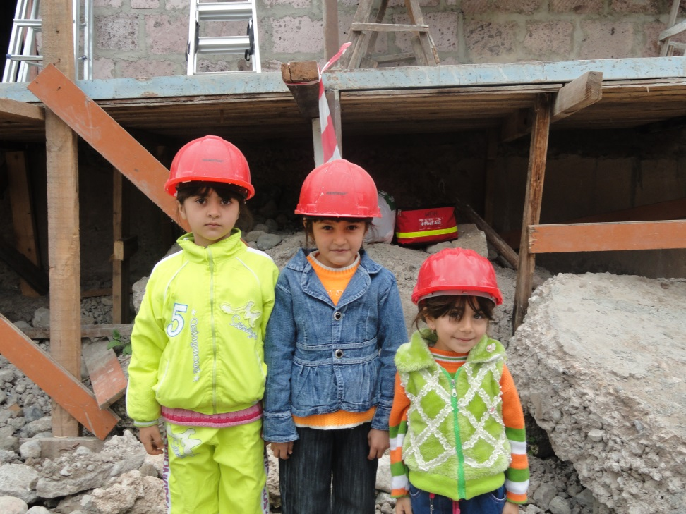
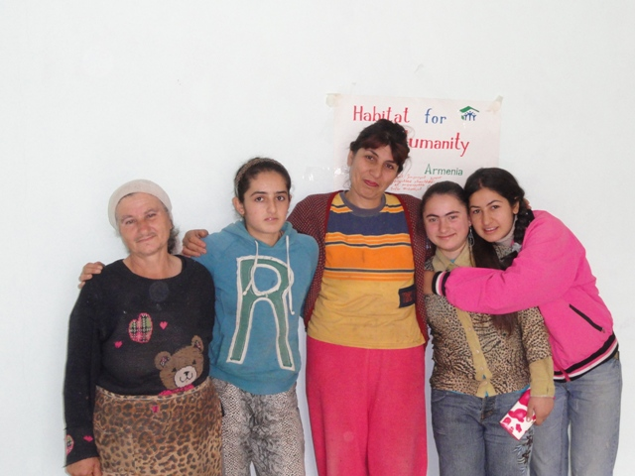
Ներածություն
ՀՖՀ Արմենիան Հաբիթաթ ֆոր Հյումենիթի Ինթերնեյշնլի (ՀՖՀԻ) ազգային գրասենյակն է Հայաստանում։ 2000 թ. սկսած ՀՖՀ Արմենիայի գործունեության հայեցակարգի հիմնաքարն է եղել համագործակցային համատեղ ուժերով բնակարանային պայմանների բարելավման միջոցառումներ իրականացնելը։

Slide 3
Ներածություն
ՀՖՀ Արմենիայի հիմնական ծրագրերը.
Բնակարանային միկրոֆինանսավորում
բնակարանների վերանորոգման, վերակառուցման ծրագրեր;
Մետաֆինանսավորում՝
Բազմաբնակարան շենքերի ընդանուր օգտագործման տարածքների վերանորոգման ծրագիր;
Բազմաբնակարան շենքերի էներգաարդյունավետության բարձրացման ծրագիր;
Բնակարանային ոլորտում աջակից ծառայություններ
Ֆինանսական միջոցների կառավարման և շինարարության տեխնիկական աջակցության դասընթաց;
Էներգաարդյունավետության վերաբերյալ դասընթաց;
Շինարարության գծով խորհրդատվություն;
Տան/բնակարանի բարեկարգման ուղեցույցի մշակում և տարածում

Slide 4
Ներածություն
Աղետների ռիսկերի նվազեցում և արձագանքում (ԱՌՆԱ)
ՀՖՀ Արմենիան Աղետների կառավարման թիմի (ՄԱԶԾ Հայաստան) և Ազգային պլատֆորմի (ԱՊ) անդամ է և արտակարգ իրավիճակների դեպքում ներգրավվելու է համատեղ գործողություններում աջակցելու Հայաստանի կառավարությանը կյանքեր փրկելու և կորուստներ նվազեցնելու գործում;
Գլոբալ վիլիջ
Աշխարհի բոլոր անկյուններից կամավորները միանում են Հաբիթաթի առաքելությանը` բարելավելու ցածր եկամուտ ունեցող ընտանիքների բնակարանային պայմանները;
Մեկօրյա շինարարություն
Մեկօրյա շինարարություն կամավորական ծրագիրը կոչ է անում մասնավոր, միջազգային և տեղական կազմակերպություններին և խմբերին` միանալու կամավորական բնակարանաշինական աշխատանքներին և բարելավելու ցածր եկամուտ ունեցող ընտանիքների կենսապայմանները

Slide 5
ԲԲՇԷԱԲ Ծրագրի հիմնական նպատակները
Մշակել և փորձարկել կենսունակ ֆինանսական մոդելներ
Բարելավել Հայաստանում բազմաբնակարան շենքերի էներգաարդյունավետությանն ուղղված ներդրումային մթնոլորտը
Մեղմել էներգակիրների թանկացման ազդեցությունը ցածր եկամուտ ունեցող ընտանիքների վրա
Նպաստել համատիրությունների կայացմանը

Slide 6
Արդյունքների վերլուծություն
Ծրագրի մարտահրավերներ.
Բազմաբնակարան շենքերի ամբողջական ջերմամեկուսացման կենսունակ մոդելների իրականացման համար հիմնական խոչընդոտներ են հանդիսանում.
Հիմնական խոչընդոտներ.
Հայաստանի սոցիալ տնտեսական վիճակը՝ ընտանիքների ցածր եկամուտը,
էներգախնայողության վերաբերյալ իրազեկման ցածր մակարդակը,
բնակիչների կողմից վճարելու պատրաստակամությունը ,
ֆինանսական կառույցների կողմից նմանատիպ ծրագրերի ֆինանսավորման պատրաստակամության բացակայությունը,
Համատիրությունների ինստիտուցիոնալ կարողությունները:

Slide 7
Բնակիչների շրջանում իրականացված ուսումնասիրություն
Ընտանիքի միջին ամսական եկամուտները
Հարցվողների մեծամասնության՝ 66% ընտանիքների ամսական միջին եկամուտը կազմում է մինչև 150 000 դրամ, իսկ 51% դեպքում ընտանիքի եկամտի 25-50%-ը ջեռուցման սեզոնին ծախսվում է կոմունալ ծառայությունների վրա:
Ընտանիքի միջին ամսական եկամուտները
Ընտանիքի եկամուտի ցածր մակարդակը հանդիսանում է ծրագրի իրականացման համար կարևոր խոչընդոտներից մեկը:
Էներգախնայողության միջոցառումների համար վարկի մարման գումարը կազմում է ամսական շուրջ 20 000 ՀՀ դրամ:
Վարկի գումարը մարելու համար ընտանիքների մեծամասնությունը ստիպված է լինելու վճարել իր եկամուտի շուրջ 19%-ը :

Slide 8
Բնակիչների շրջանում իրականացված ուսումնասիրություն
էներգաարդյունավետության վերաբերյալ իրազեկվածությունը.
էներեգաարդյունավետությանն ուղղված վերանորոգումների վերաբերյալ իրազեկվածությունը բնակչության մոտ բավականին ցածր է: Բոլոր հարցվողների միայն 36%-ն են տեղյակ էներգախնայողությունից:
Իրազեկվածությունը արտաքին պատերի ջերմամեկուսացման վերաբերյալ
Խնայելու ակնկալիքները
Պատերի ջերմամեկուսացումից իրազեկ ընտանիքների միայն 16%-է նախատեսում իրականացնել նման աշխատանքներ,
Իրականացված աշխատանքների արդյունքում խնայողությունը կարող է կազմել շուրջ 15 000 ՀՀ դրամ, որը նշանակում է, որ անգամ իրազեկված մարդիկ թերագնահատում են էներգախնայողության պոտենցիալը,
Հարցվողների 86%-ը համաձայնվել է վճարել ամսական ընդամենը 5000 ՀՀ դրամ, որը միջին խնայողությունից փոքր է շուրջ 3 անգամ:

Slide 9
Համատիրությունների ուսումնասիրություն
Համատիրությունների ինստիտուցիոնալ կարողություններ.
32 համատիրություններում ուսումնասիրություն,
Համատիրությունների ամսական միջին հավաքագրման տոկոսը կազմում է շուրջ 72%,
Համատիրությունների անշարժ գույքի բացակայությունը՝ ընդհամենը 3 համատիրություն ունեն առավելագույն 4 տրասպարտային միջոց,
Բնակ ֆոնդի շուրջ 10% կազմում են փակ դռներ,
Համատիրությունների 69% չունի վարկի կառավարման փորձ,
Ջերմամեկուսացմանն ուղղված աշխատանքների բացակայություն՝ հիմնականում տանիքի և շքամուտքերի վերանորոգում,
Քաղաքապետարանի կողմից աջակցություն:

Slide 10
Ֆինանսական կառույցներ
Համատիրությունների ֆինանսավորումը բանկերի կողմից.
Բազմաբնակարան շենքերի ընդհանուր տարածքների էներգաարդյունավետության բարձրացմանն ուղղված վարկավորումը բարդ և ռեսուրս պահանջող գործընթաց է,
Համատիրությունների կողմից առաջարկվող գրավի բացակայությունը,
Համատիրությունների վարկավորումը անծանոթ և ռիսկային ոլորտ է ֆինանսական կառույցների համար,
Բնակիչների կողմից առկա վարկերի մեծ քանակը՝ բնակիչների շուրջ 35%-ն ունեն ընթացիկ վարկեր,
Վարկավորման բարձր տոկոսներ:

Slide 11
ՇՆՈՐՀԱԿԱԼՈՒԹՅՈՒՆ

